Slide 1
Esercitazione 1 Socket Java senza connessione
Soluzione di: Francesco Ciampana, Francesco Scavello, Alessio Troffei, Vladyslav Tymofieiev

Slide 2
Organizzazione e sviluppo
Definizione ed analisi del problema
Progettazione del collaudo
Progettazione di una soluzione
Implementazione

Slide 3
Analisi del problema
Discovery Server
Discovery Server
Rowswap Server[1]
Rowswap Serv[n]
1-1
Discovery Server port
1-n
Nome file
1-n
RowSwap Server port

Slide 4
Analisi del problema
Client
1-1
IP Discovery Server
1-1
Discovery Server port
Nome file
1-1
Client

Slide 5
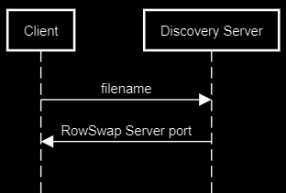
Analisi del problema

Slide 6
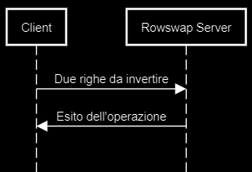
Analisi del problema

Slide 7
Pianificazione del collaudo
Errori
Avvio del server/client
Comunicazione

Slide 8
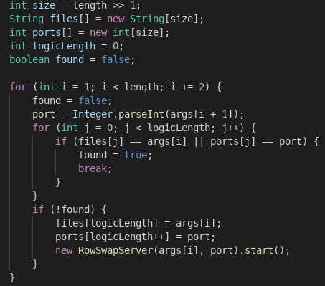
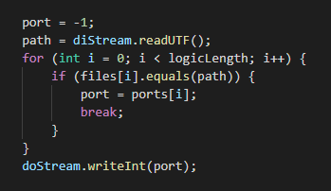

Quanto è efficiente la nostra soluzione?

Slide 9

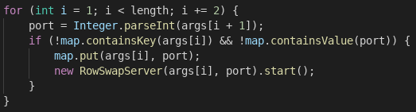

Slide 10


Analisi Efficienza
Strumenti utilizzati:
Python per l’exec dei Client
Matplotlib per il plot dei grafici
Test con 1 e con 10 client, 500 files gestiti dal server e 1000 richieste per Client

Slide 11
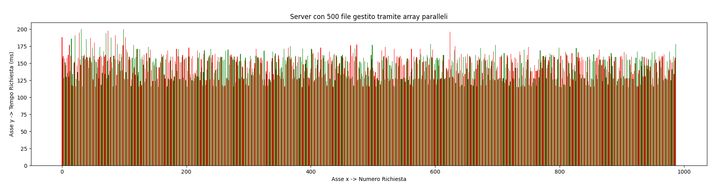
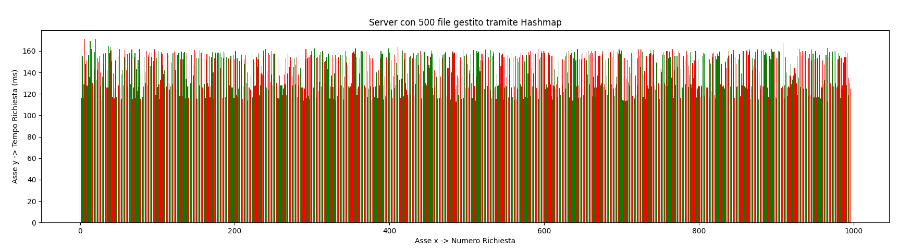
1Client

Slide 12
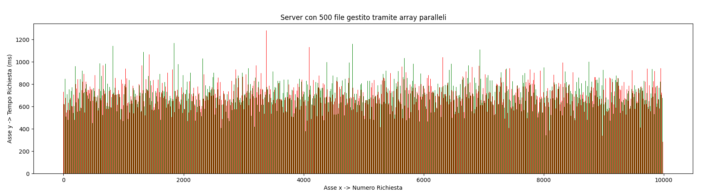
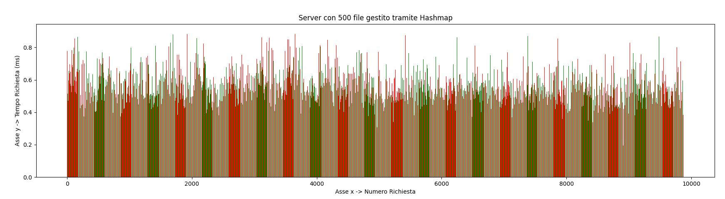
10 Client

Slide 13
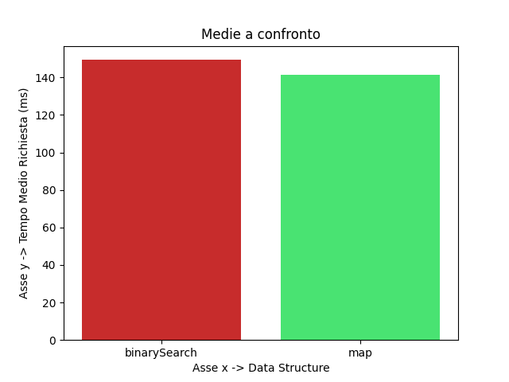
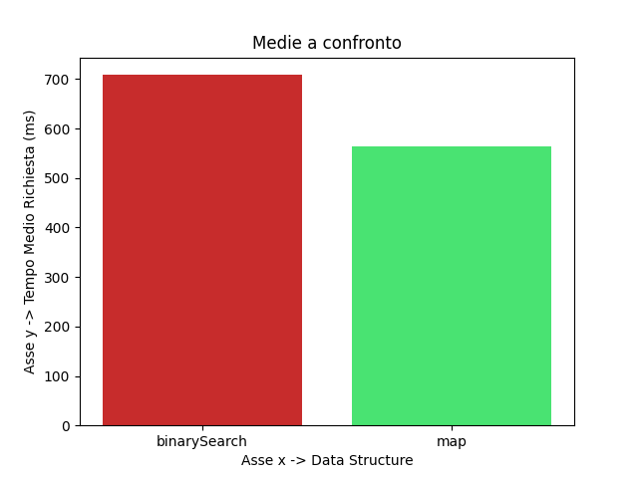
Media
1 Client
10 Client

